Slide 1
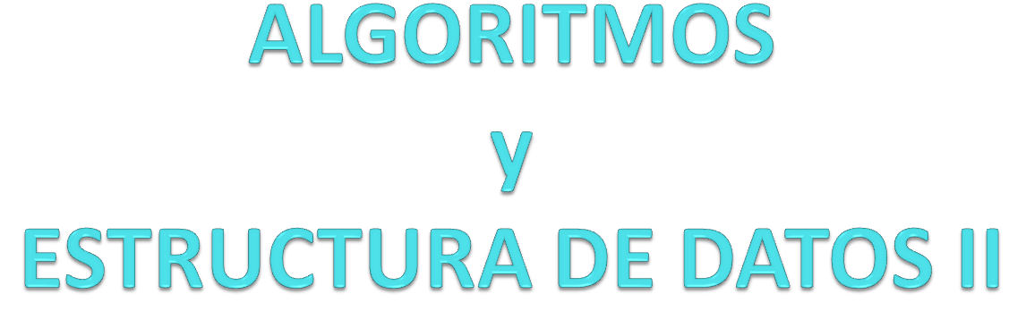

Slide 2



Slide 3
Una cola es una colección de elementos homogéneos, en la misma se pueden insertar elementos por uno de los extremos, llamado frente, y retirar los mismos por el otro extremo, denominado final.
Por esta razón la cola es denominada una estructura F.I.F.O., esto representa el acrónimo de las palabras inglesas “first in, first out” (primero en entrar, primero en salir).

Slide 4
Es importante aclarar que, tanto el frente como el final de la cola, son los únicos indicados para retirar e insertar elementos, respectivamente.
Esto nos indica que no podemos acceder directamente a cualquier elemento de la cola, sino solo al primero, o sea el que está o se encuentra en el frente, y no se pueden insertar elementos en cualquier posición sino solo por el final, así el elemento insertado queda como último.

Slide 5
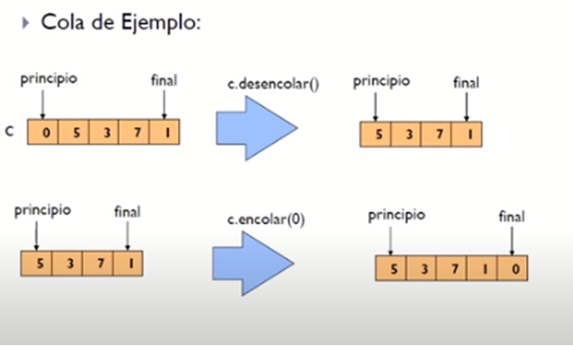

Slide 6
La declaración del nodo es igual a la Pila. Luego definimos dos punteros externos llamados primero y ultimo:
struct nodo {
int info;
struct nodo *sig;
};
struct nodo *primero=NULL;
struct nodo *ultimo=NULL;

Slide 7
Implementation

Slide 8
int vacia()
{
if (primero == NULL)
return 1;
else
return 0;
}

Slide 9
void imprimir()
{
struct nodo *aux = primero;
printf("Listado de todos los elementos de la cola.\n");
while (aux != NULL)
{
printf("%i - ", aux->info);
aux = aux->sig;
}
printf("\n");
}

Slide 10
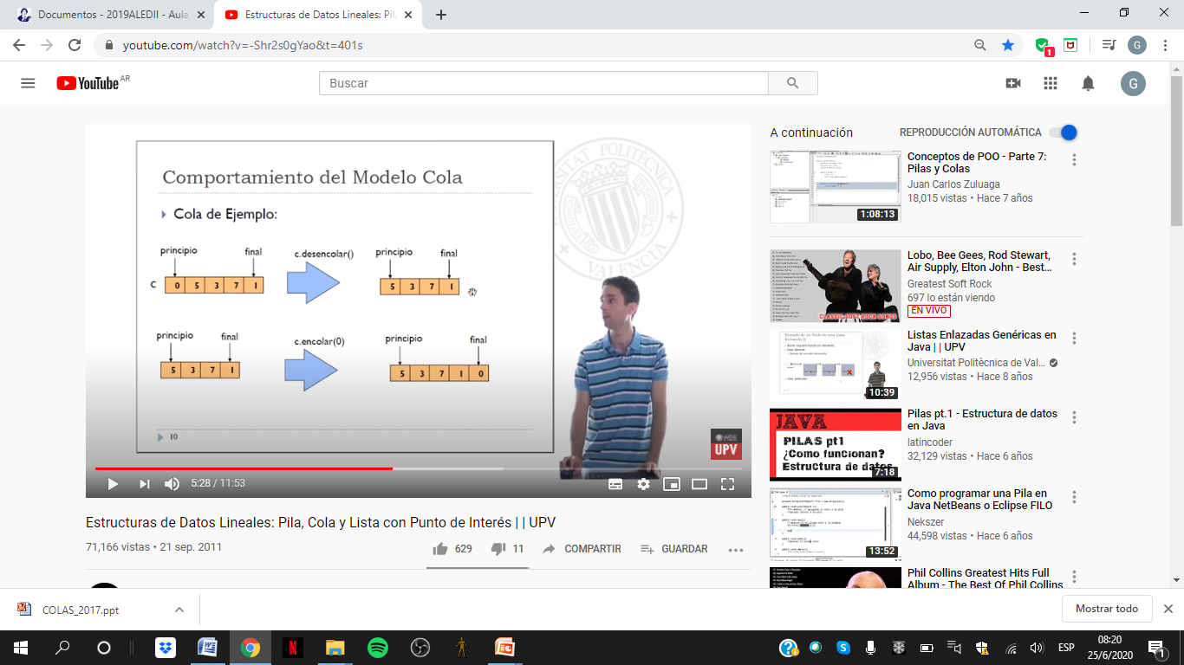
void insertar(int x)
{
struct nodo *nuevo;
nuevo=malloc(sizeof(struct nodo));
nuevo->info=x;
nuevo->sig=NULL;
if (vacia())
{
primero = nuevo;
ultimo = nuevo;
}
else
{
ultimo->sig = nuevo;
ultimo = nuevo;
}
}
En la inserción luego de crear el nodo tenemos dos posibilidades: que la cola esté vacía, en cuyo caso los dos punteros externos deben apuntar al nodo creado, o que haya nodos en la cola.

Slide 11
Extraer un elemento
Es el mismo código que desapilar

